Slide 1
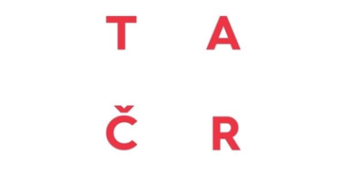
BEZPEČNOST A OCHRANA ZDRAVÍ PŘI PRÁCI co bych měl vědět o BOZP a proč
Tento projekt a jím dosažené výsledky byly spolufinancovány se státní podporou Technologické agentury ČR v rámci Programu BETA2.
www.tacr.cz
Výzkum užitečný pro společnost.
aktualizace
červen 2023
Zpracoval kolektiv autorů z Výzkumného ústavu bezpečnosti práce, v. v. i., v rámci projektu TIRSMPSV701 Inovativní řešení skupiny potřeb v oblasti optimalizace předpisů, postupů a opatření BOZP včetně diseminačních opatření (TIMPSV0007 Podpora rozvoje odborných kompetencí budoucí pracovní síly k bezpečnosti a ochraně zdraví při práci).

Slide 2
Co je BOZP?
BOZP = bezpečnost a ochrana zdraví při práci.
Co je bezpečnost a ochrana zdraví při práci?
Souhrn opatření (technických, organizačních, výchovných), která mají předcházet ohrožení nebo poškození lidského zdraví při práci nebo je snižovat na minimum.

Slide 3
Proč by vás měla BOZP zajímat?
V České republice je rozšířeným názorem, že BOZP je něco zbytečného a otravného, a že je to zkrátka jako nutné zlo.
Co je zlého na tom, když společnost chce chránit své pracující občany před poškozením zdraví nebo před smrtí?
A rovněž je, vedle fyzické újmy, chce chránit před újmou citovou a před ztrátami finančními, na majetku a životním prostředí.
Chceme přece žít dlouhý, kvalitní a spokojený život. Ne mít oči pro pláč.

Slide 4
Je opravdu BOZP nutné zlo?
Také jednou dostudujete, začnete pracovat nebo podnikat, stanete se živnostníkem. Jistě nechcete, aby se vám stalo něco nepříjemného.
Všimli jste si někdy v médiích zpráv, článků nebo příspěvků, které se týkaly úrazů při práci?
Zaměstnanec seděl u svého počítače, když mu na hlavu, z ničeho nic, spadl mikrofon
i s podstavcem, který byl umístěn na poličce nad pracovním stolem. Zaměstnanec následkem toho spadl ze židle, zranil se na zádech, při pádu se ještě navíc uhodil do hlavy a kromě zraněných zad měl i otřes mozku.
Při rozsáhlé rekonstrukci bytového domu se propadla všechna tři patra budovy. V sutinách zahynulo pět dělníků.
Při výkopových pracích pro kanalizaci byli zavaleni dva dělníci. Starší muž byl na místě mrtev.
Při dělení děrovaného plechu sklouzla pracovníkovi levá ruka pod nůž a při střihu došlo k amputaci čtyř prstů.
V areálu čističky odpadních
vod se stal vážný pracovní úraz, kdy došlo k zachycení jednoho
z pracovníků pásovým dopravníkem s následným vážným poraněním pravé horní končetiny.
Dělník přeřízl nosník střechy stadionu, ta se zřítila. Při nehodě zemřel.

Slide 5
Koho se tedy BOZP týká?
Všech!!!!!!
Ne jen části společnosti, která se snaží nastavovat určitá pravidla
a doporučovat správné a bezpečné postupy a chování při práci.
Všech, kdo jsou zodpovědní, uvědomují si hodnotu lidského zdraví, a nechtějí:
si zničit zdraví a život, tím, že budou na omezeně dlouhou dobu nebo celoživotně poznamenáni úrazem, budou invalidní a závislí na druhých,
zarmoutit svoji rodinu, kamarády a další blízké osoby svou smrtí,
aby si zdraví či život zničil kdokoliv jiný, nebo o něj přišel.

Slide 6
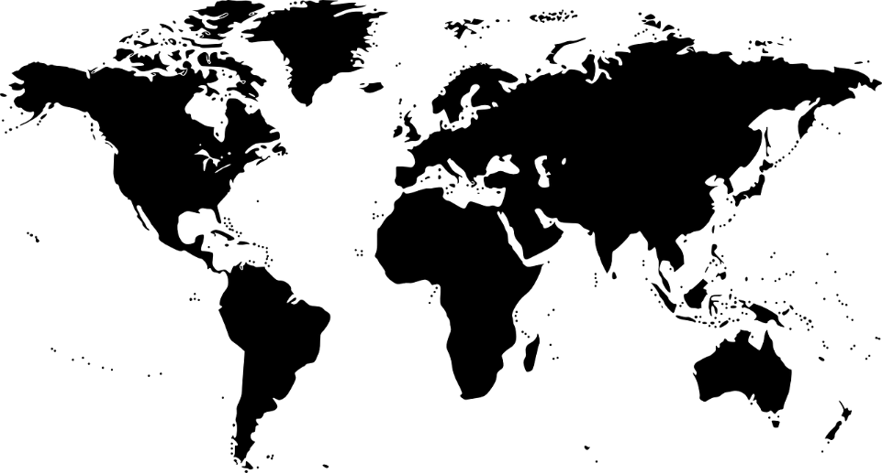
Každý rok na celém světě…
přijde o život na základě pracovního úrazu nebo nemoci z povolání asi 2,78 milionu pracovníků (cca 7 616 osob denně)
se stane zhruba
340 milionů pracovních úrazů
(cca 932 tisíc pracovních úrazů denně)
se zaeviduje zhruba 160 milionů nemocí z povolání
každých
12 vteřin…
zemře 1 pracovník následkem pracovního úrazu nebo nemoci z povolání
dojde ke 129 pracovním úrazům

Slide 7
V roce 2021 v České republice…
přišlo o život na základě pracovního úrazu 87 pracovníků
(každý 4. den jedna osoba)
se stalo 44 933 pracovních úrazů
(cca 123 pracovních úrazů denně)
bylo nově hlášeno 5 991 nemocí z povolání
každých
96 hodin…
4
zemřel 1 pracovník následkem pracovního úrazu
došlo k 492 pracovním úrazům

Slide 8
Ještě v roce 2021 v České republice…
Zdroje a druhy smrtelných pracovních úrazů
Nejčastějším zdrojem smrtelných pracovních úrazů byla pozemní vozidla a ostatní
dopravní prostředky. Při dopravních
nehodách na pozemních komunikacích
(silnice, kolejiště) se smrtelně
zranilo 34 zaměstnanců.
Čtyři řidiči neměli zapnutý
bezpečnostní pás ve vozidle
Velmi častým druhem úrazu
s následkem smrti byly pády osob
(z výšky, do volné hloubky,
ze schodů, na rovině apod.)
a pády předmětu,
břemene, stroje,
zeminy apod.
na osobu:
celkem
20 případů.
Smrtelné pracovní úrazy v odvětvích
Počet smrtelných pracovních
úrazů podle vztahu k zaměstnavateli
Příčiny smrtelných pracovních úrazů
Nejvíce smrtelných pracovních úrazů utrpěli zaměstnanci v pracovním poměru - 75 % (66 úmrtí) z celkového počtu.
Dále se na smrtelných pracovních úrazech podílely osoby vykonávající činnosti nebo poskytující služby mimo pracovněprávní vztahy (5 úmrtí) a
zaměstnanci zaměstnaní na základě dohod o pracích konaných mimo pracovní poměr (17 úmrtí).
Nejčastější příčinou bylo používání nebezpečných postupů a způsobů práce zaměstnancem, včetně jednání bez oprávnění, proti zákazu a prodlévání v nebezpečném prostoru, celkem ve 27 případech.

Slide 9
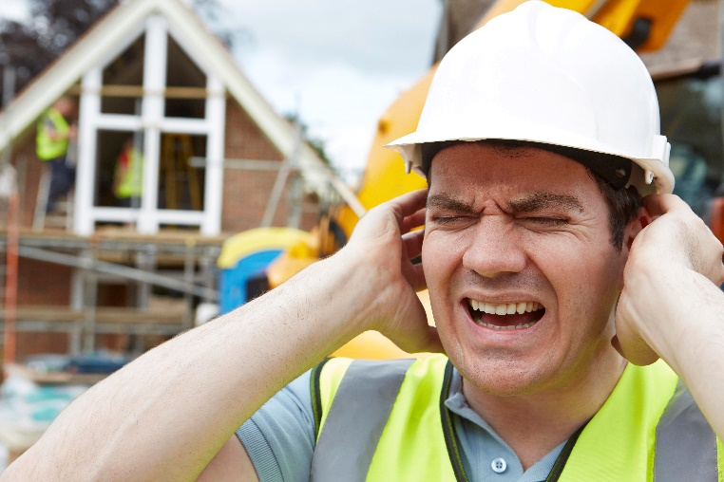
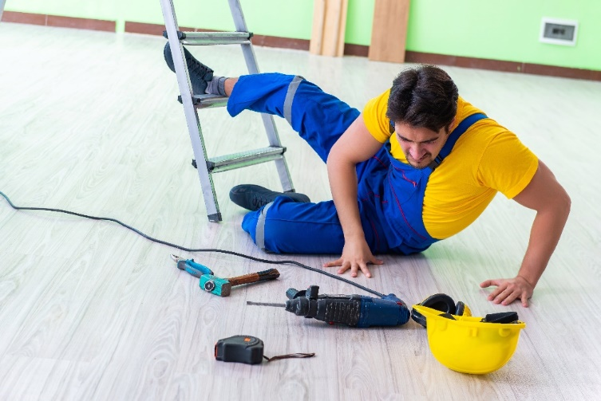
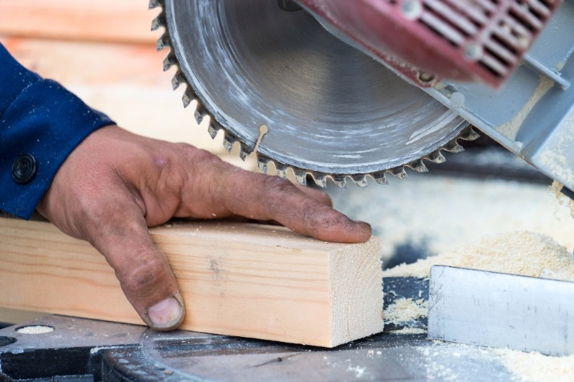
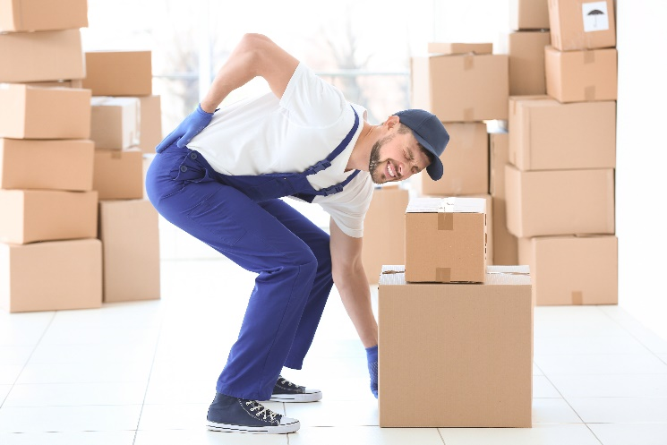
Jak se může nedodržování nebo opomíjení BOZP projevit na lidském zdraví?
Ohrožení nebo poškození lidského zdraví v pracovním procesu známe většinou jako:
pracovní úraz,
ohrožení pracovníka nemocí z povolání (tj. nemocí související s prací),
nemoc z povolání.

Slide 10
Předcházení poškození/ohrožení života a zdraví při práci: cesta prevence rizik
Zaměstnavatel je povinen zajistit bezpečnost a ochranu zdraví zaměstnanců při práci s ohledem na rizika možného ohrožení jejich života a zdraví, která se týkají výkonu práce ("rizika").
Zaměstnavatel je povinen vytvářet bezpečné a zdraví neohrožující pracovní prostředí a pracovní podmínky vhodnou organizací bezpečnosti a ochrany zdraví při práci a přijímáním opatření k předcházení rizikům.
Prevencí rizik se rozumí všechna opatření vyplývající z právních a ostatních předpisů k zajištění bezpečnosti a ochrany zdraví při práci a z opatření zaměstnavatele, která mají za cíl předcházet rizikům, odstraňovat je nebo minimalizovat působení neodstranitelných rizik.
Složité větné konstrukce zákoníku práce o tom, co jsou rizika, a jak na ně, lépe přiblíží některé Napovy filmy.

Slide 11
NAPO napoví - poučná a zábavná videa
Promítněte si poučná a zábavná videa s příběhy o specifických aspektech bezpečnosti při práci.
Jejich hlavním hrdinou je sympatický nešika NAPO. Symbolizuje zaměstnance libovolného odvětví. Je to poctivý snaživec, který se někdy stává obětí pracovních rizik, nad nimiž nemá úplnou kontrolu, ale mnohdy je to naopak zase on, kdo rizika či nebezpečí objeví a pomáhá při hledání řešení zlepšujících bezpečnost a organizaci práce. Můžeme se s ním setkat v situacích, které se týkají bezpečnosti ve volném čase.
Napo v … rizikové situaci (10:27)
https://www.napofilm.net/cs/napos-films/napo-risky-business
Film se věnuje nebezpečím, některým z nejběžnějších rizik na pracovišti a potřebě „zastavit, přemýšlet a jednat“ (angl. „Stop, Think and Act“), aby se snížil počet úrazů na pracovišti a omezil výskyt nemocí z povolání. Film uvádí diváky do hodnocení rizik a na příkladech ukazuje nebezpečí a riziko.
Napo … zpátky ke zdravé budoucnosti (9:45)
https://www.napofilm.net/cs/napos-films/napo-back-healthy-future
Film ukazuje našeho hrdinu, který se s pomocí stroje času snaží objevit klíčové prvky udržitelného pracovního života. Příhody popisují nutnost hodnocení rizik počínaje prvním dnem v práci až do dne posledního. Snímek seznamuje s některými problémy a naznačuje možnosti směřování ke zdravějším a produktivnějším pracovištím.
Ke shlédnutí si lze vybrat jen některou epizodu z: https://www.napofilm.net/cs/napos-films/napo-back-healthy-future/view-scenes, např. na téma BOZP při práci v kanceláři (Pozitivní přístup), přemisťování břemen (Sdílená zkušenost) apod.

Slide 12
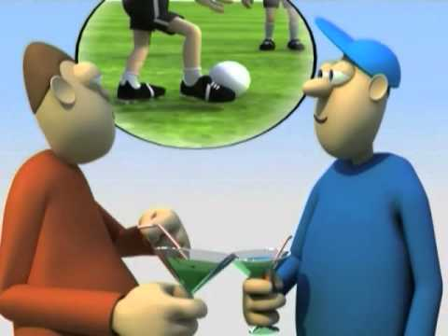
NAPO napoví - poučná a zábavná videa
Napo ve filmu: “bezpečnost v práci… i jinde” (8:39)
https://www.napofilm.net/cs/napos-films/napo-safety-in%E2%80%A6-and-outside-work
Při práci se mýlí i snaží, ale po práci Napo v nejrůznějších situacích úplně zapomíná na možná rizika a pravidla. Mnohokrát se jen tak tak vyhne úrazu a skončí se zraněním v nemocnici. Ve filmu se Napo objevuje v situacích spojených s řízením, domácností, životním stylem, společenským životem a sportováním.
Film se zabývá problematikou bezpečnosti ve volném čase.
Napo je iniciativa těchto organizací:

Slide 14
Rizika práce a pracovního prostředí
Riziko je chápáno jako zdroj zranění nebo poškození zdraví.
Zdrojem zranění nebo poškození zdraví mohou být:
budovy, konstrukce, povrchy,
materiál, břemena, výrobky, strojní součásti,
nástroje, ruční nářadí,
pozemní vozidla, ostatní dopravní prostředky,
jiné zdroje.
Příklady rizik: riziko zakopnutí, uklouznutí, pádu na rovině, pádu z výšky nebo do volné hloubky, zhmoždění, škrábnutí, bodnutí, říznutí, přiskřípnutí, přimáčknutí, zachycení rotujícími částmi strojů, úderu/nárazu o/na ostré hrany, zasažení elektrickým proudem, zasažení chemickou nebo biologickou látkou, riziko vystavení škodlivému záření, hluku, vibracím, vdechovatelnému prachu, fyzické zátěže (nevhodné pracovní polohy, manipulace s břemeny), psychické zátěže (pracovního stresu), sražení nebo přejetí vozidlem nebo manipulačním prostředkem, aj.
!

Slide 15
Ochrana před riziky: všeobecné preventivní zásady
Co by měl zaměstnavatele dělat pro bezpečnost a ochranu zdraví svých zaměstnanců?
Omezovat vznik rizik.
Odstraňovat rizika u zdroje původu.
Nahrazovat fyzicky namáhavé práce novými technologickými a pracovními postupy.
Nahrazovat nebezpečné technologie, výrobní a pracovní prostředky, suroviny a materiály méně nebezpečnými.
Omezovat počet zaměstnanců vystavených působení rizikových faktorů.
Upřednostnit prostředky kolektivní ochrany (poklopy, zábradlí, záchytné sítě, odvětrávání pracovišť, zábrany vstupu: mříže, ohrazení, oplocení) před prostředky osobní ochrany (OOPP).
Omezovat únik škodlivin ze strojů a zařízení.
Udílet vhodné pokyny k zajištění BOZP.

Slide 16
Ochrana před riziky: prostředky osobní ochrany
Před riziky z práce a pracovního prostředí mají zaměstnance chránit různá opatření na straně zaměstnavatele. Jedním z těchto opatření je i přidělování osobních ochranných pracovních prostředků (OOPP).
Práce v hlučném prostředí
Před čím mohou oopp ochránit?
Kontakt s roztavenou látkou nebo horkým výrobkem či materiálem
Odlétnutí obráběných částí výrobku a jejich zapíchnutí do oka, ruky nebo jiné části těla
Vdechování škodlivého prachu, chemických látek (zplodin)
Zasažení (poleptání) kůže chemikálií
pád předmětu, nářadí nebo výrobku z výšky na pracovníka
… a před mnoha dalšími riziky

Slide 17
Osobní ochranné pracovní prostředky (OOPP)
Každý zaměstnanec je povinen dbát podle svých možností o svou vlastní bezpečnost, o své zdraví i o bezpečnost a zdraví fyzických osob, kterých se bezprostředně dotýká jeho jednání. Mj. je povinen dodržovat při práci stanovené pracovní postupy, používat stanovené pracovní pomůcky, nástroje, techniku, dopravní prostředky, ale i osobní ochranné pracovní prostředky a ochranná zařízení.
Víte, jaké rozlišujeme OOPP?

Slide 18
Osobní ochranné pracovní prostředky
Pro ochranu hlavy: zejm. ochranné přilby, a dále čepice, barety, síťky na vlasy aj.
Pro ochranu sluchu: zejm. zátkové chrániče sluchu, mušlové chrániče sluchu (sluchátka), akustické/protihlukové přilby
Pro ochranu očí a obličeje: ochranné brýle, ochranné obličejové štíty, svářečské kukly a štíty
Pro ochranu dýchacích orgánů: masky a polomasky s filtry proti částicím, parám, plynům a proti radioaktivnímu, izolační dýchací přístroje s přívodem vzduchu, potápěčské dýchací přístroje
Pro ochranu trupu, břicha a celého těla: ochranné oděvy, ochranné vesty, kabáty a zástěry proti různým rizikům, vyhřívané vesty, záchranné plovací vesty, bederní pásy, protektory
Pro ochranu rukou a paží: ochranné rukavice, ochranné prsty,
ochranné rukávy aj.
Pro ochranu nohou: ochranná obuv proti různým rizikům, chrániče nártu, chrániče kolen, kamaše aj.

Slide 19
Že se chystáte pracovat
v administrativě a rizika se vás netýkají?
Ať už po ukončení studia budete účetní, bankovní úřednice, asistentka obchodního ředitele, programátor, správce sítě, nebo se připravujete na jinou pracovní pozici, která se převážně vykonává v kancelářském nebo na jiném, zdánlivě bezpečném pracovišti, měli byste vědět:
Pády v důsledku uklouznutí a zakopnutí jsou jedněmi z nejběžnějších nehod
a každý rok způsobují stovky pracovních úrazů, z nichž některé končí smrtí.
pád na rovině
pád ze schodů
Většinu pádů způsobují rozlité tekutiny nebo jiná kontaminace povrchu, výběr nevhodného obutí, nevhodné uspořádání a celkové řešení pracoviště, nevhodné povrchy podlah, nízké požadavky na údržbu (odlepená lina, koberce, vyhloubeniny, boule, ..), nepořádek nebo jiné překážky na chodbách, schodištích, v kancelářích a provozních prostorách úřadu, společnosti, podniku nebo firmy.

Slide 20
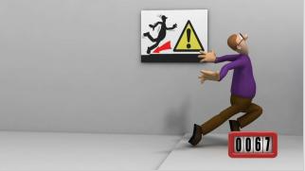
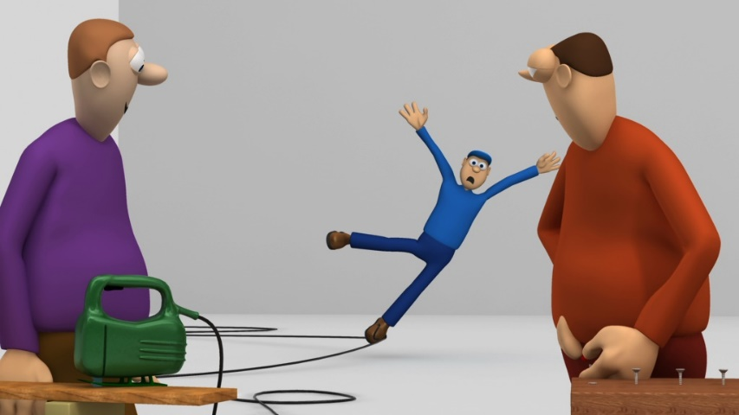
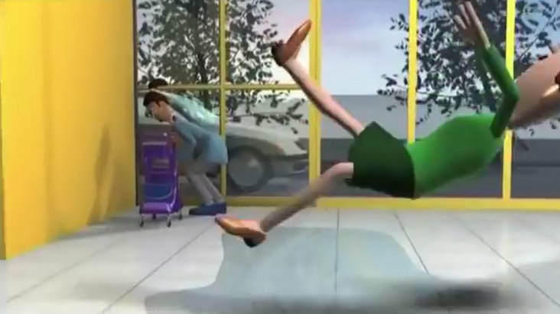
NAPO o tom ví své
Napo v… nic pro zasmání (8:38)
https://www.napofilm.net/cs/napos-films/napo-no-laughing-matter
Film vhodný prakticky pro všechna ekonomická odvětví a všechny skupiny pracovníků ukazuje, že úrazy způsobené pády a uklouznutími nejsou nic pro zasmání, a informuje o správných postupech.
Napo je iniciativa těchto organizací:

Slide 21
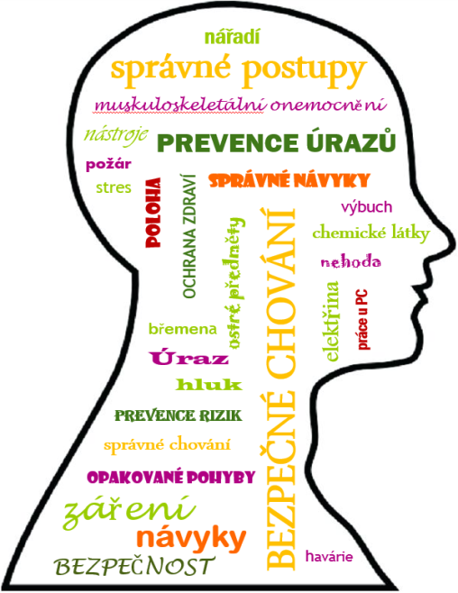
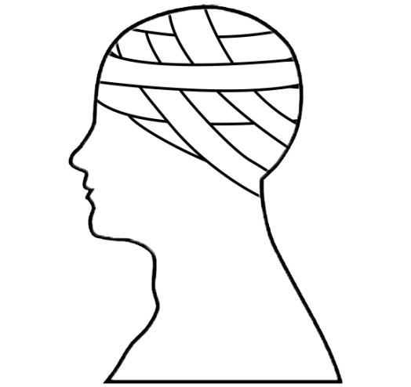
Co je dobré vědět?
Vyplatí se při práci:
dodržovat pravidla, vč. těch pro bezpečnou práci,
dodržovat instrukce, pokyny
a správné postupy
nechat si poradit a radami se řídit
pracovat hlavou (promyšleně)
Při práci se vymstí:
neznalost
nepozornost
nebezpečné chování a jednání
nesoustředěnost, zbrklost
lehkovážnost, riskování a hazard (frajeřina)
návykové látky (alkohol, drogy)

Slide 22
Jsou zaměstnavatelé, kteří usilují o bezpečnost a spokojenost svých zaměstnanců nad obvyklý standard
program Bezpečný podnik
soutěž Podnik podporující zdraví
soutěž správná praxe
soutěž Kanceláře roku
pracoviště
Ergonomie pracovního
místa a prostředí
Bezpečné
BOZP
Kvalita pracovního prostředí
Příjemné místo pro práci
podpora zdraví
na pracovišti

Slide 23
Použité ZDROJE
Text
Zákon č. 262/2006 Sb., zákoník práce, ve znění pozdějších předpisů.
Nařízení vlády č. 390/2021 Sb., o bližších podmínkách poskytování osobních ochranných pracovních prostředků, mycích, čisticích a dezinfekčních prostředků, ve znění pozdějších předpisů.
Mrkvička, Petr. Příloha ke zprávě o pracovní úrazovosti v České republice v roce 2021 – rozšiřující a doplňující analytická studie. Portál BOZPinfo [online], 11. 07. 2022 [cit. 2023-02-14]. Dostupný z: https://www.bozpinfo.cz/priloha-ke-zprave-o-pracovni-urazovosti-v-ceske-republice-v-roce-2021-rozsirujici-doplnujici.
Mrkvička, Petr. Analýza smrtelné pracovní úrazovosti v ČR v roce 2021. Portál BOZPinfo [online], 30.01.2023 [cit. 2023-02-14]. Dostupný z: https://www.bozpinfo.cz/analyza-smrtelne-pracovni-urazovosti-v-cr-v-roce-2021.
Státní úřad inspekce práce [online]. © 2020 Státní úřad inspekce práce [cit. 2020-02-12]. Dostupný z: www.suip.cz.
World Health Organization [online]. © World Health Organization (WHO), 2020. [cit. 2020-02-14]. Dostupný z: https://www.who.int/
Kanceláře roku [online]. © Prochazka & Partners. [cit. 2020-02-18]. Dostupný z: https://www.kancelareroku.cz/.
OSH! What a bright idea! [online]. Konsorcium mezinárodního projektu "Mind Safety - Safety Matters!". [cit. 2020-02-19]. Dostupný z: https://osh.act.gov.pt/?page_id=319&lang=cs.
Bezpečnost a ochrana zdraví ve školách [online]. © Výzkumný ústav bezpečnosti práce, v. v. i. [cit. 2020-02-19]. Dostupný z: http://skoly.vubp.cz/.

Slide 24
Použité ZDROJE – pokrač.
Videa, fotografie a další obrazový materiál
NAPO – bezpečnost s úsměvem [online]. [cit. 2020-02-17]. Dostupný z: https://www.napofilm.net/cs/napos-films/films?view_mode=page_grid
Fotobanka Depositphotos.com (v rámci standardní licence pro Výzkumný ústav bezpečnosti práce, v. v. i., na období květen 2019 až duben 2020).
Fotobanka Pixabay.com (pod licencí Public Domain (CC0)).
TANGO. Iconfinder.com: Calendar, office icon [online]. [cit. 2020-02-28]. Dostupný pod licencí NonCommercial 3.0 Netherlands (CC BY-NC 3.0 NL) na WWW: https://www.iconfinder.com/icons/118811/calendar_office_icon.
LUNG, Yannick. Iconfinder.com: Stop, watch icon [online]. [cit. 2020-02-28]. Dostupný pod licencí Creative Commons Zero - CC0 na WWW: https://www.iconfinder.com/icons/315721/stop_watch_icon.

